Slide 1
情報提供：人間ドックのすすめ 2019/09/13作成 石田
杉戸町では特定健診を受けない場合、一般の人間ドック受診も事後申請することで最大30000円の補助が出ます。
※人間ドックの受診は年度内（4月から3月末まで）に受診して、領収書と人間ドックの結果は後日の申請時に必要です。申請時、町役場側でコピーして原本は返却されます。申請後指定銀行口座に補助金が入金されます。
幸手市にある「むさしのメディカルクリニック」では人間ドック費用が33000円と信じられないくらい安価で、上述の補助金を控除すると3000円の自己負担です。（※10月以降消費税対応で33700円、但し現金支払のみ）
杉戸町の特定健診でも自己負担は1000円必要ですので自己負担差額は2000円となり一考の余地があります。特に腹部エコー検査はおすすめです。脳ドックも2，3年に1度受診することがお勧めです。
「むさしのメディカルクリニック」での受診の場合は「埼玉利根保健医療圏地域医療ネットワークシステム：とねっと」により、かかりつけ医院と救急時の救急隊が医療情報の共有が可能となり円滑な医療提供を支援するものです。事前にとねっとカードの作成をおすすめします（時間が少しかかります）。
【受診期間の注意】
人間ドック検査結果により疾病が見つかり保険診療を受けると人間ドック費用の自己負担分が医療費控除できます。人間ドック（33700円）だけでは効果がありませんが脳ドックや肺ドックを組み合わせた場合はかなり有効です。そのため所得税課税の対象期間10月以降は避けるのがおすすめです。12月31日で次年度になってしまうからです。

Slide 2
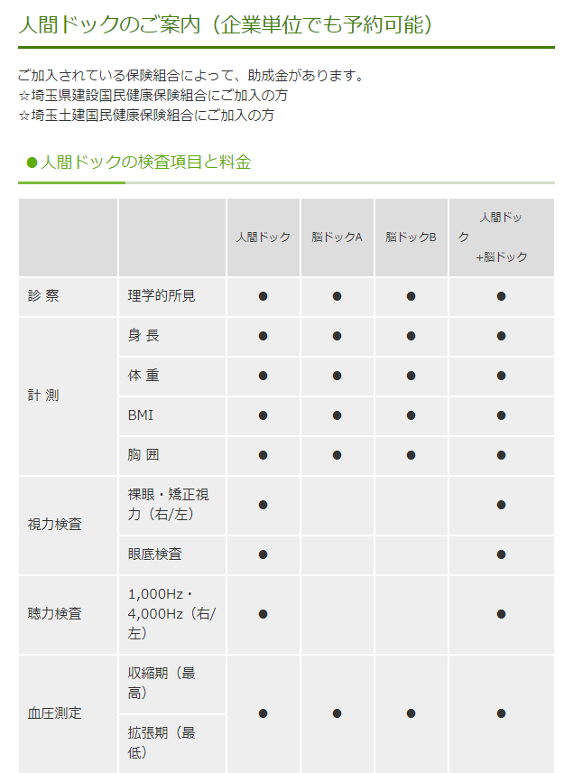
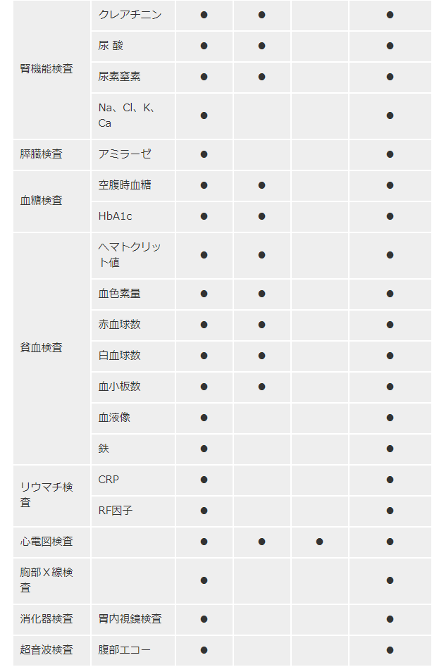
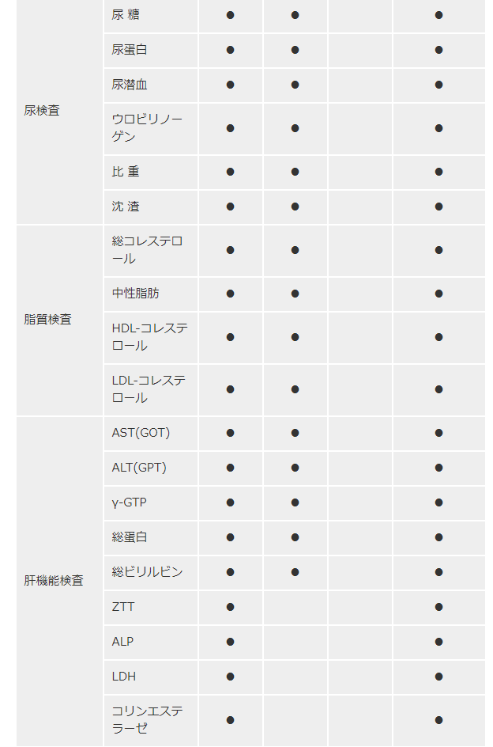
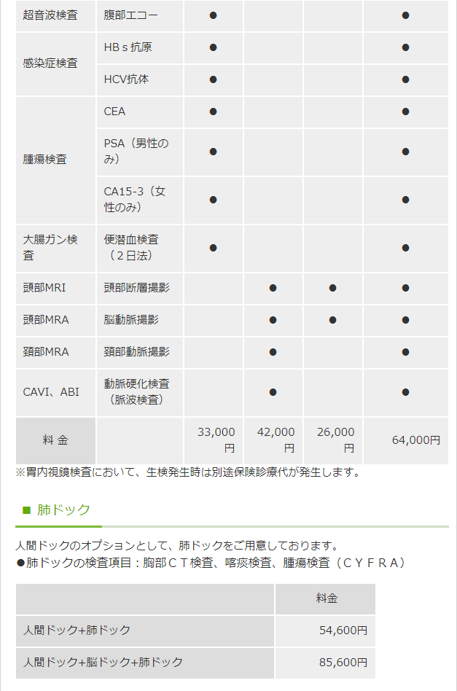
■むさしのメディカルクリニック
まだ受診したことがありません。受診を計画中です。
費用が県下最安値
婦人科検査（乳がん検査）は検査設備が無いので対応できません

Slide 3
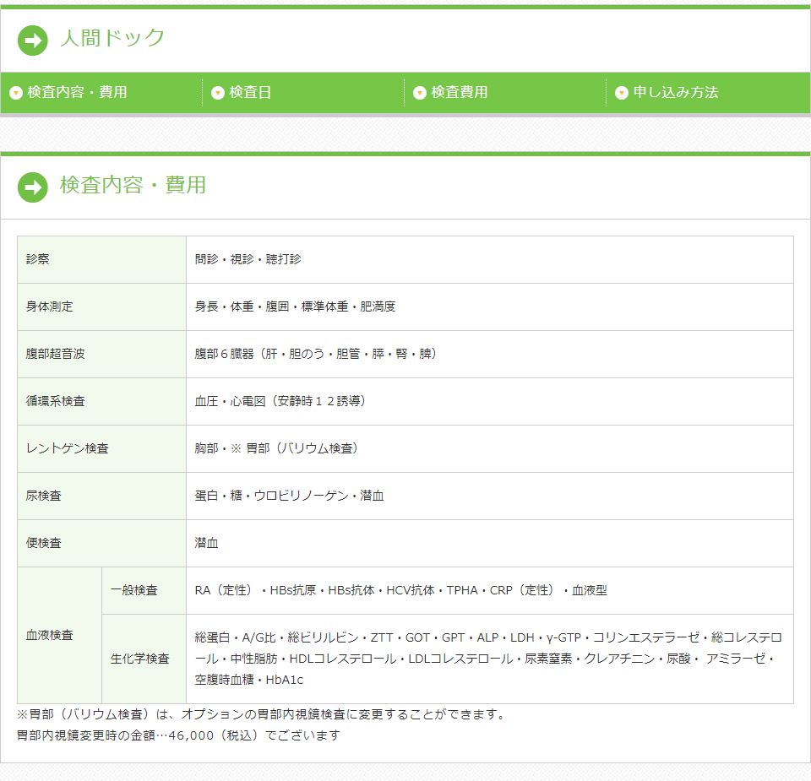
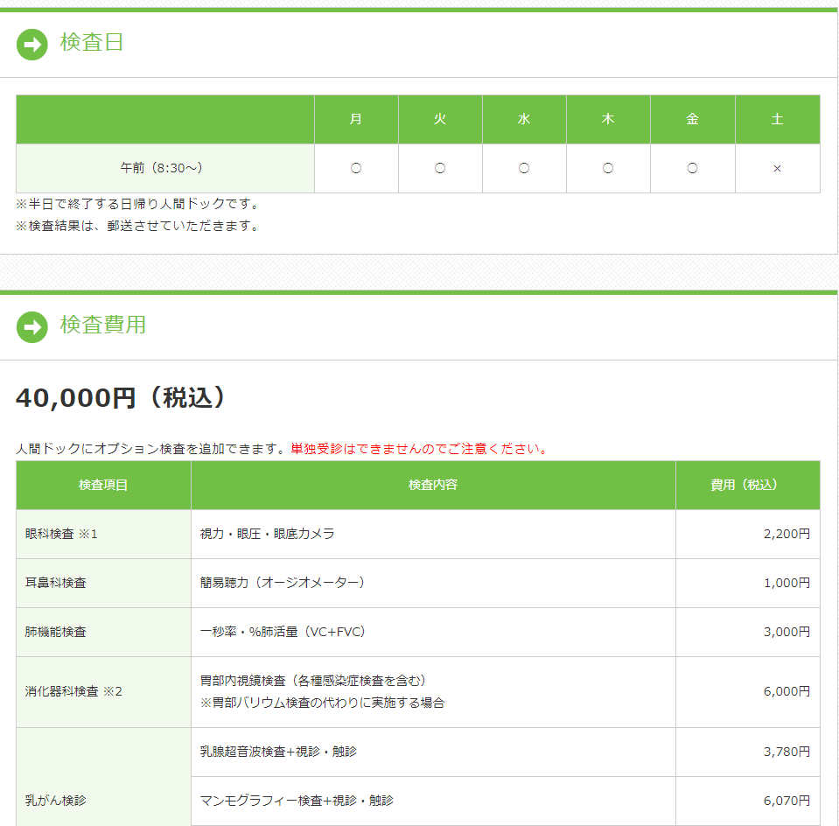
■春日部中央総合病院
「とねっと」には参画していません。医療情報共有できません。
2018年度に受診しました。大腸検査が陽性になったため、精密検査を受け、大腸ポリープが見つかり、入院して切除手術しました。
IMSグループ（板橋中央総合病院）なので安心してはいましたが、ベッドが少し堅めで苦労しました。
春日部中央総合病院での脳ドックは「アルツハイマー検査」を主目的としています。
頸動脈エコー検査などはなかったと記憶しています。

Slide 4
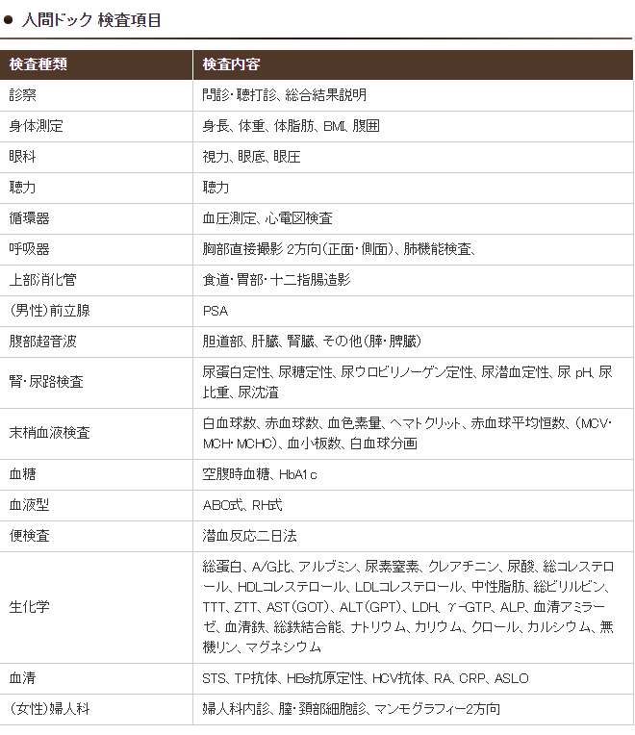
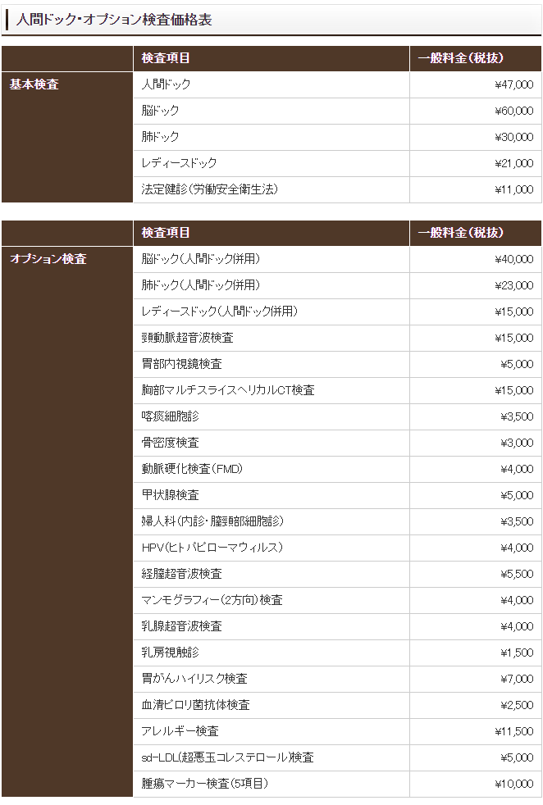
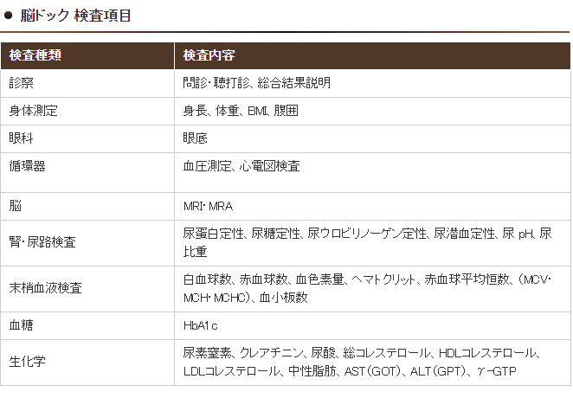
■（参考）戸田中央総合健康管理センター
費用相場参考用
会社時代には健康組合補助を使って受診していました。
非常にきれいな設備です。
お金次第でいろいろなオプションを追加することが可能です。
脳ドックでは頸動脈の硬化状態や血液さらさら度合いなども検査されて、最後に結果を医院長から説明を受けます。詳細な結果は後日郵送されます。

Slide 5
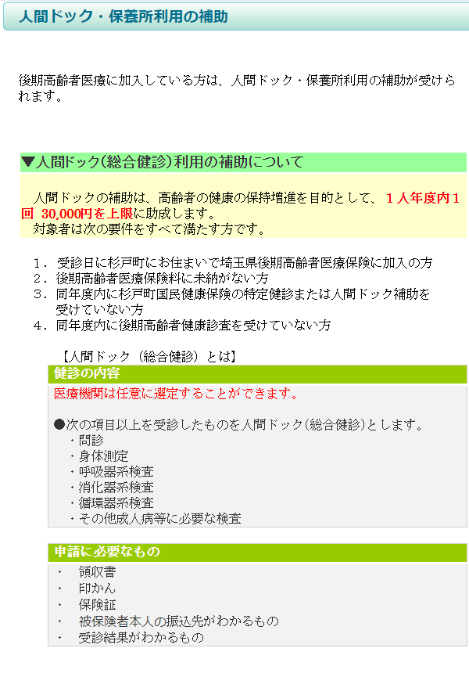
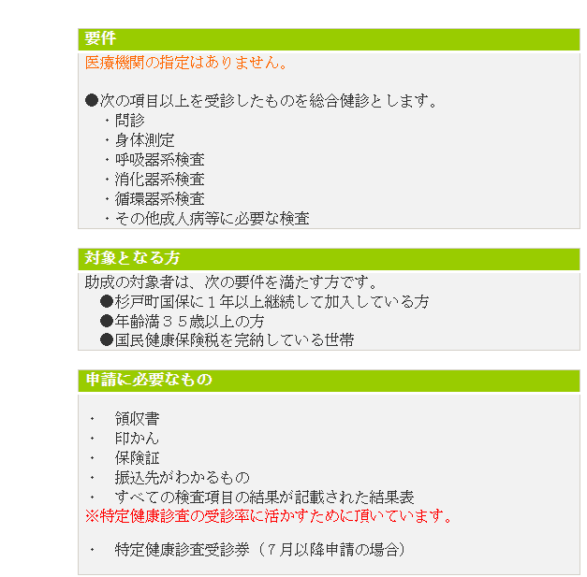
■杉戸町人間ドック補助
75歳未満の方
75歳以上の方

